Slide 1
Transmission Network Analysis to Complement Routine Tuberculosis Contact Investigations.
Tópicos Avançados em Inteligência Artificial
Bruno Pessôa Neves

Slide 2
Roteiro
Contexto
Introdução
Metodologia
Resultados
Discussão
Conclusão

Slide 3
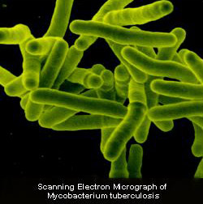
Contexto
A Tuberculose é a doença infecciosa que mais mata no mundo, cerca de 2 milhões de pessoas^{[1]}.
A bactéria multirresistente que mais preocupa é a Mycobacterium tuberculosis, o bacilo causador da tuberculose, o que resulta em um grande problema de saúde pública^{[2]}.
Notes:
Morrem mais pessoas de tuberculose, em todo o mundo, do que de qualquer outra doença infecciosa durável. A tuberculose mata aproximadamente dois milhões de pessoas por ano, 98 por cento das quais em países em desenvolvimento. Um terço da população mundial encontra-se infectado pelo bacilo da tuberculose (bacilo de Koch).

Slide 4
Contexto
Nos Estados Unidos, mesmo com a avançada indústria farmacêutica, cerca de 14.000 casos foram registrados em 2005^{[3]}.
Notes:
Morrem mais pessoas de tuberculose, em todo o mundo, do que de qualquer outra doença infecciosa durável. A tuberculose mata aproximadamente dois milhões de pessoas por ano, 98 por cento das quais em países em desenvolvimento. Um terço da população mundial encontra-se infectado pelo bacilo da tuberculose (bacilo de Koch).

Slide 5
Introdução
Notes:
Morrem mais pessoas de tuberculose, em todo o mundo, do que de qualquer outra doença infecciosa durável. A tuberculose mata aproximadamente dois milhões de pessoas por ano, 98 por cento das quais em países em desenvolvimento. Um terço da população mundial encontra-se infectado pelo bacilo da tuberculose (bacilo de Koch).

Slide 6
Introdução
Desde 1992 a incidência de Tuberculose (TB) nos EUA tem decaído anualmente, porém a taxa de queda vem diminuindo.
O Controle de TB depende de um caro e complexo processo conhecido como exame de contato, que avalia clinicamente pessoas recentemente expostas a pacientes com TB.

Slide 7
Introdução
Métodos para ajudar a priorizar os contatos de Tuberculose são necessários para evitar despesas inúteis de recursos.
Os resultados das investigações dos infectados, em geral, são armazenados em papel, sem uma estratégia sistemática para construir e analisar os vínculos entre os pacientes de TB e dos seus contatos.

Slide 8
Introdução
A ciência da análise de redes é uma estratégia matemática que inclui a visualização de nós (pessoas e lugares) e as conexões entre eles.
Neste caso, a análise de rede tem como objetivo identificar os nós mais críticos responsáveis ​​pela transmissão e com base em sua localização na rede, prever quais nós são susceptíveis a infecção.

Slide 9
Introdução
A análise de rede atua como um complemento, e não como substituto das práticas de investigações de contato usuais.
Dados extraídos do serviço de saúde foram processados por softwares de análise de rede, com isso, foi testada a hipótese de que os contatos priorizados tinham mais chances de possuir TB latente.

Slide 10
Metodologia

Slide 11
Metodologia
Foi investigado um conjunto de pacientes com TB em quatro regiões do estado de Oklahoma.
O paciente primário, o primeiro associado ao surto, foi preso 5 vezes entre 1996 e 2001 e compartilhou moradia com família e amigos em três municípios do estado durante nove meses desde 2000.

Slide 12
Metodologia
A maneira de contato entre os pacientes foi classificada de três maneiras:
Próxima: Mais de quatro horas de exposição.
Casual: Menos de quatro horas de exposição.
Indeterminada: Exposição que não foi capaz de ser caracterizada.

Slide 13
Metodologia
Foram revisados ​​prontuários hospitalares, registros do departamento de saúde, radiografias de tórax, e registros na prisão de todos os pacientes com TB, além de entrevistas.
Foi criada uma base de dados no Microsoft Access para armazenar todas as informações relevantes para a pesquisa.

Slide 14
Metodologia
A visualização da rede de surtos incluiu os pacientes de TB (em preto), seus contatos (em cinza) e as ligações entre eles, junto com os possíveis infectados (em branco).
A espessura da linha que liga os nós é determinada pelo tipo de contato (próximo, informal, indeterminada).

Slide 15
Metodologia
Foram utilizadas três métricas de análises de redes sociais:
Alcance: Número de nós encontrados com até dois passos.
Grau: Número de nós que incidem a um nó.
Intermediação: Número de nós que estariam isolados caso não houvesse esse nó.

Slide 16
Metodologia
Foram utilizadas três métricas de análises de redes sociais:
Alcance: Número de nós encontrados com até dois passos.
Grau: Número de nós que incidem a um nó.
Intermediação: Número de nós que estariam isolados caso não houvesse esse nó.

Slide 17
Resultados

Slide 18
Resultados
Foram registrados pelo departamento de saúde americano a partir do caso primário:
294 contatos, dos quais:
251(85%) foram localizados e analisados.
106(42%) tinha TST positivo.
OBS: A taxa de TST positivo do estado de Oklahoma em 2002 era menor do que 5%

Slide 19
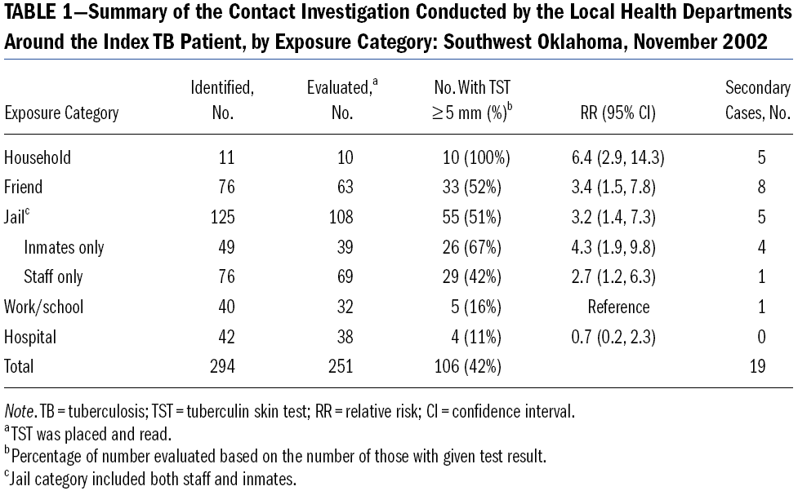
Resultados

Slide 20
Resultados
Um paciente faleceu por consequência de uma Tuberculose pleural.
Dos primeiros 34 casos identificados após esse falecimento:
1019 contatos identificados;
745 indivíduos;
609 foram convocados para exames;
73 tiveram resultado positivo.

Slide 21
Resultados
Análise de Redes Sociais:
Contatos com um maior Grau foram ligados ao centro da rede;
Os nós com maior Intermediação foram colocados na periferia da rede.
Medições de centralidade foram calculadas;
Primeiro caso obteve maior Alcance, Grau e Intermediação;

Slide 22
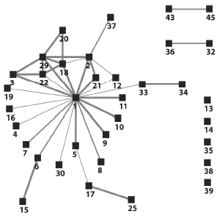
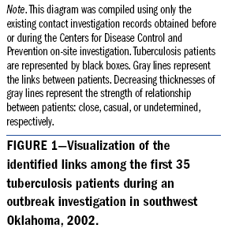
Resultados

Slide 23
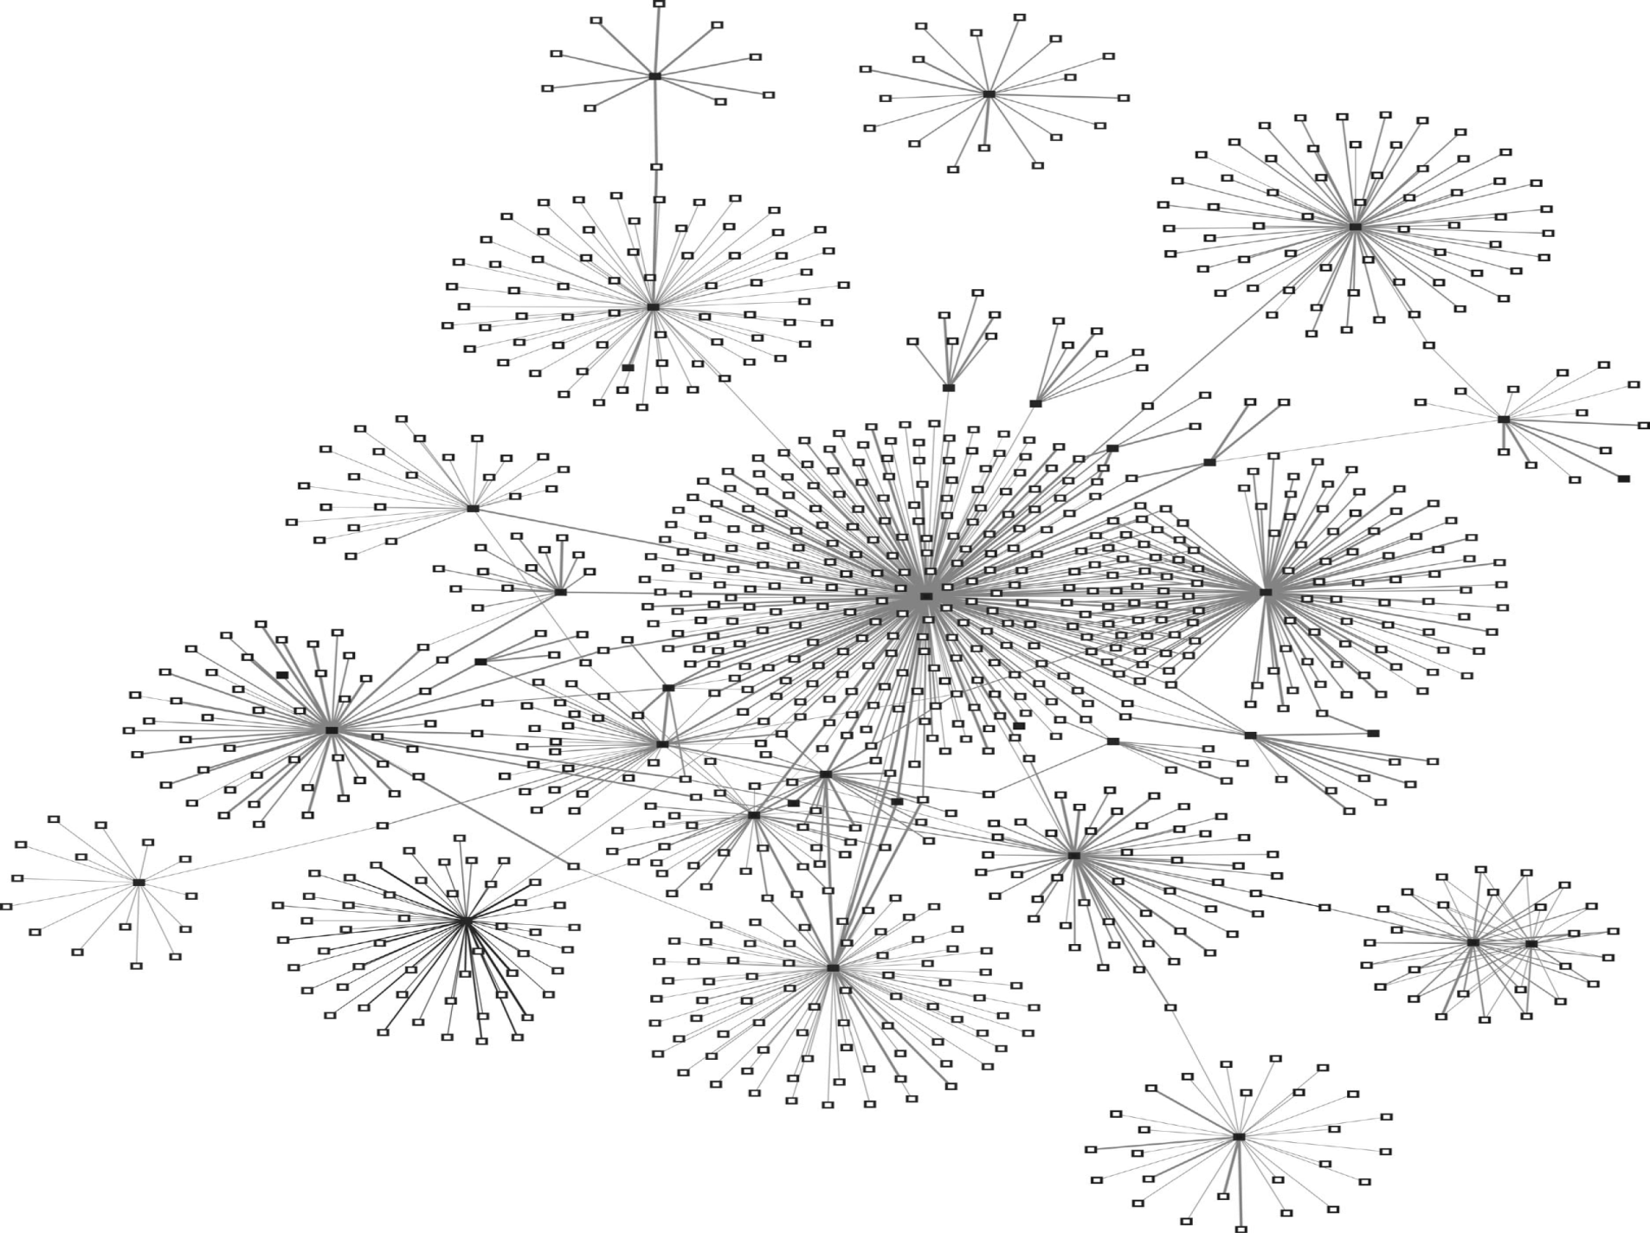
FIGURE 2—Visualization of the first 35 tuberculosis (TB) patients and their 1039 contacts, southwest Oklahoma, 2002.
Notes:
Obs: Com exceção de um paciente com tuberculose e seus 17 contatos (lado direito da figura), todos os nós estão agora ligados, direta ou indiretamente, a paciente do índice. A maioria dos contatos (nós cinza) estavam ligados ao paciente do índice.

Slide 24
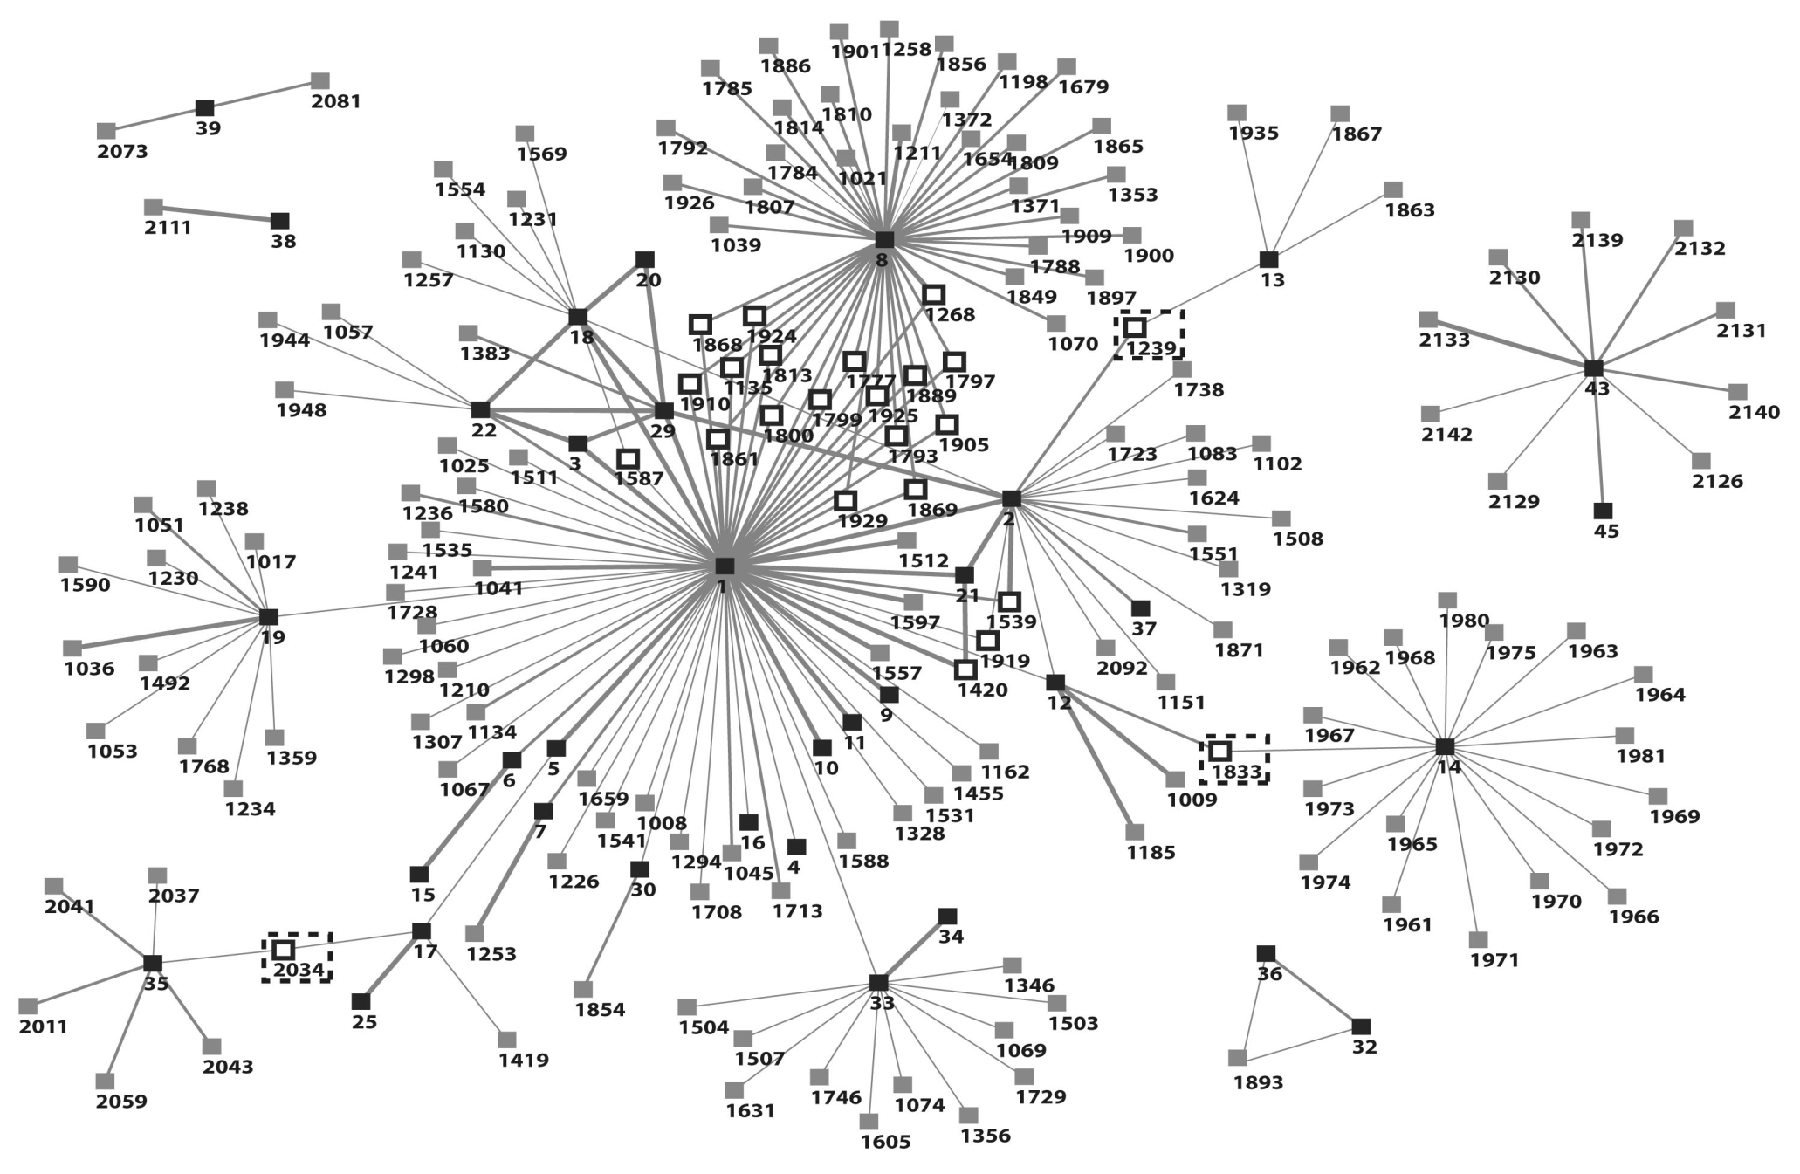
FIGURE 3—Visualization of the first 35 tuberculosis (TB) patients and all contacts in need of clinical evaluation for TB and latent TB infection
in southwest Oklahoma, 2002.
Notes:
Contatos críticos com alta intermediação e alcance central são indicados. Pacientes de TB são representados por caixas pretas. As caixas cinzas representam contatos não avaliados no momento da investigação. Caixas brancas representam casos prioritários. Contatos envolvidos com uma caixa pontilhada são aqueles com alta intermediação. As linhas cinzas representam as ligaçãoes entre contatos e pacientes.
betweenness. Gray lines represent the links between contacts and patients. Decreasing thicknesses of gray lines represent the strength of the relationship between patients and type of contacts:
close, casual, or undetermined, respectively.

Slide 25
Discussão

Slide 26
Discussão
Os surtos ilustram porque as investigações de contatos com TB, embora altamente custosas, são fundamentais para controlar esta doença.
Como a transmissão de TB continua, o paradigma de investigação dos contato requer melhorias antes que a eliminação da tuberculose possa ser alcançada.

Slide 27
Discussão
Em áreas de maior incidência, é muitas vezes difícil determinar quais casos incidentes estão relacionados.
A visualização de redes oferece uma ferramenta para identificar as ligações entre os casos, quantificar a magnitude de um surto, e começar a medidas de controle enquanto se aguarda os resultados de genotipagem.
Notes:
A genotipagem em geral atrasa alguns meses.

Slide 28
Discussão
Quando nós visualizamos as conexões entre todos os pacientes com TB e contatos (Figura 2), observamos que todos os pacientes foram direta ou indiretamente ligados ao paciente primário.
O paciente isolado na Figura 2 demanda uma investigação aprofundada. Este, possuia muito contato com o paciente primário. Isto só foi descoberto na entrevista.
Notes:
A genotipagem em geral atrasa alguns meses.

Slide 29
Discussão
Uma vez que um diagrama de rede é construído, pode-se aplicar uma séria de métricas para descrever seus membros.
As métricas podem revelar quem é central na rede, quem tem a maioria das conexões, a densidade da rede, e qual o tamanho do caminho médio é entre todos nós.
Notes:
A genotipagem em geral atrasa alguns meses.

Slide 30
Conclusão

Slide 31
Discussão
O grau, apesar de simples de calcular, revela informações que refletem apenas parte da rede, portanto é menos relevante para a informação sobre infecção na rede.
O Alcance, similarmente ao grau, é simples de calcular e entender. Além disso, provê maior visão da rede através do resgate dos nós que se ligam diretamente e indiretamente.
Notes:
A genotipagem em geral atrasa alguns meses.

Slide 32
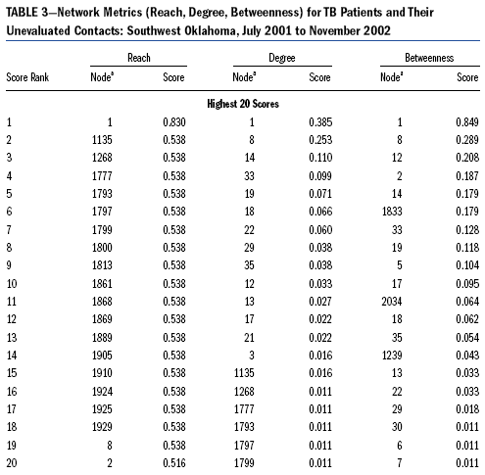

Slide 33
Discussão
A intermediação reflete os nós da periferia da rede com alto poder de transmissão.
Serve para estudar a propagação para outros subgrupos.
Possui maior relevância para a rede de transmissão.
Notes:
A genotipagem em geral atrasa alguns meses.

Slide 34
Conclusão
Diagnósticos atrasados de pacientes altamente infecciosos estão associados a graves pandemias.
Dados coletados corriqueiramente provêem uma oportunidade em tempo real para monitorar e quantizar a propagação de uma rede.
Notes:
A genotipagem em geral atrasa alguns meses.

Slide 35
Conclusão
Portanto, investigações de contato em alta frequência são críticos para controle de epidemias.
Os próximos passos nesse sentido são definir como organizar a coleta destes dados, além de definir a frequência com que estes devem ser analisados.
Para isso, questões tanto da Medicina(Epidemiologia), como de regulamentação precisam ser melhor definidas.
Notes:
A genotipagem em geral atrasa alguns meses.

Slide 36
Referências
[1] http://www.portaldasaude.pt/portal/conteudos/enciclo pedia+da+saude/doencas/doencas+infecciosas/tuberculose.htm
[2] http://www.puccampinas.edu.br/servicos/detalhe.asp?id=56993
[3] http://www.hhs.gov/tb/
http://www.ncbi.nlm.nih.gov/pubmed/17018825

